Slide 1
Моделирование
Часть 2

Slide 2
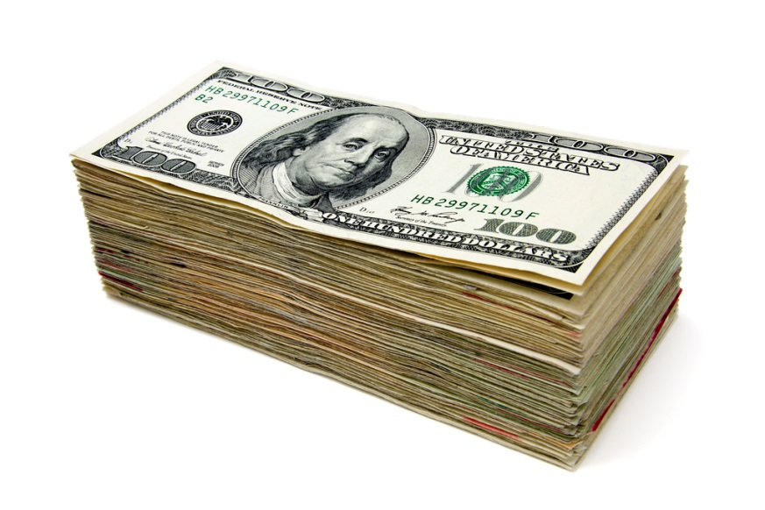
Задача
Определите, на каком расстоянии от дома должна находиться ваша школа, чтобы родителям было выгодно возить вас на автомобиле.

Slide 3
ПО для моделей, не требующих автоматизации вычислений
Текстовый редактор
Графический редактор
Презентация

Slide 4
ПО для моделей, требующих автоматизации вычислений
Критерий | Среда програм-мирования | Электронные таблицы
Корректировка значений входных данных | + | +
Корректировка формата и значений выходных данных | + | +
Изменение количества входных данных | + | -
Изменение количества выходных данных | + | -

Slide 5
Коробочка
Имеется квадратный лист картона,
длина стороны которого равна 60 см.
Из него по углам вырезают четыре
квадрата и склеивают коробку.
Минимальная длина вырезаемого
квадрата 0,5 см. Автомат может
изменять длину стороны вырезаемого
квадрата с шагом 0,5 см.
1. Какова должна быть сторона вырезаемого квадрата, чтобы коробка имела максимальный объём?
2. Определить, как изменяется с увеличением выреза
  длина стороны дна,
  площадь дна,
  объём коробки.

Slide 6
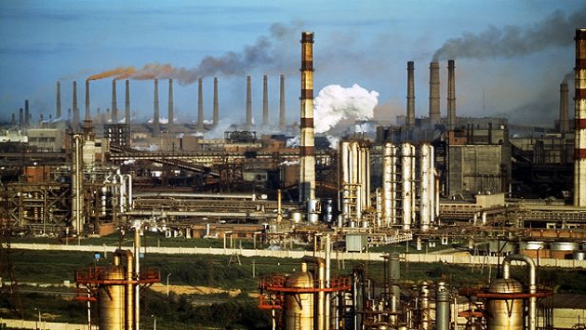
Авария
В результате аварии на
химическом предприятии
концентрация ядовитых веществ в воздухе оказалась Х г/м³. Определите, на сколько дней должны быть эвакуированы жители заражённых районов, если концентрация ядовитых веществ ежедневно уменьшается на 10%, а предельно допустимая концентрация их в воздухе равна Y г/м³. Необходимо также сообщить, куда расселить людей: если срок очистки воздуха не больше 3 дней, то для расселения достаточно палаточного городка, в противном случае придётся использовать загородный дом отдыха.

Slide 7

Компьютерная сеть
Необходимое условие работы любого провайдера: сервер провайдера должен быть связан не менее чем с двумя серверами других провайдеров. Известно, что связаны серверы следующих провайдеров:
Кабинет и Планета,
Планета и СкайЛайн,
ИнтерДом и Кабинет,
Мир и Планета,
СкайЛайн и ИнтерДом,
Кабинет и СкайЛайн.
Какой провайдер не смог выполнить условия работы?

Slide 8

Чемпионат
На очередном этапе футбольного чемпионата в четверку лучших вошли команды из четырёх стран: Германии, Бразилии, России и Испании. Самые горячие болельщики высказали свои предположения о распределении мест на этом этапе. Один считает, что первой будет команда Германии, а команда Бразилии будет второй. Другой болельщик на второе место прочит команду России, а Испания, по его мнению, займет четвертое место. Третий любитель футбола с ними не согласился. Он считает, что команда Испании займет третье место, а команда Германии будет второй. Когда соревнования закончились, оказалось, что каждый из болельщиков был прав только в одном из своих прогнозов. Какое место на чемпионате заняли команды Германии, Бразилии, России и Испании?

Slide 9
План отчёта
Выбранное ПО.
Исходные данные.
Выходные данные.
Тип модели.
Краткое описание и демонстрация модели.

